Slide 1
Лекция.
Тема: «Технология возделывания сои»

Slide 2
План лекции:
1.Значение,распространение,
урожайность
2Биологические особенности
3.Основы агротехники

Slide 3
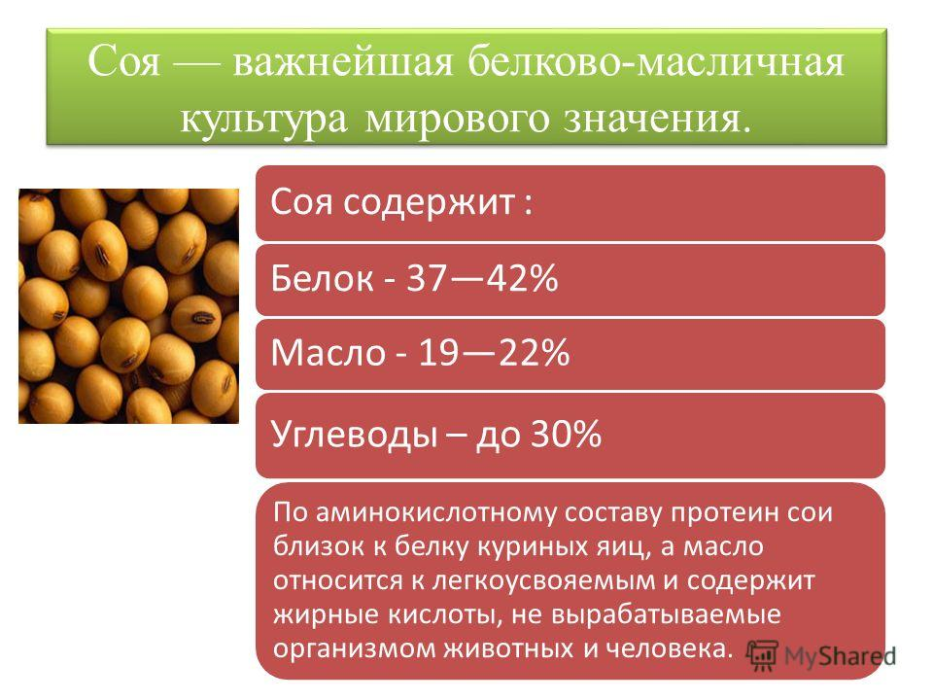

Slide 4
Из общих мировых белковых ресурсов конца ХХ века, в разных регионах человечество получает на пищевые цели 68-70% белка растительного и только 30-32% – животного происхождения. Растительный протеин, служит первичным и главным источником формирования мировых ресурсов белка, используемых для пищевых и кормовых целей.

Slide 5
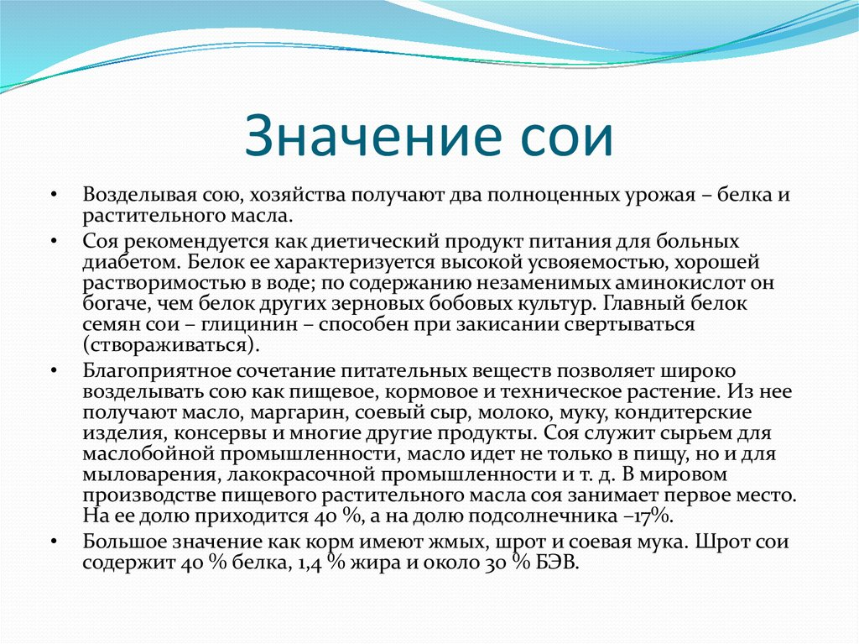

Slide 6
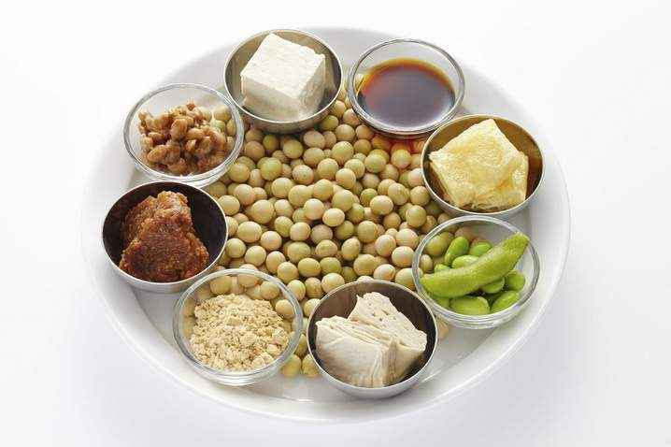

Slide 7
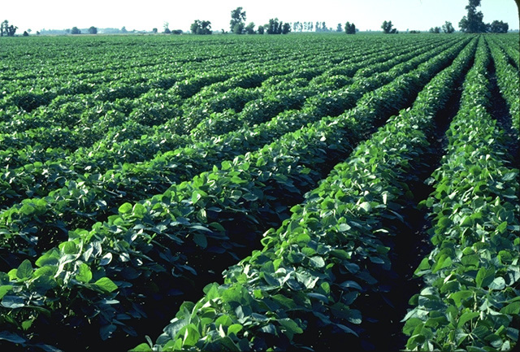

Slide 8
Биологические особенности
Соя теплолюбивая культура, требующая для своего развития длительного безморозного периода.
Минимальная температура дли прорастания семян +7° - + 8°С, достаточная +12° - +14°С, оптимальная +18° - +20°С. Чем лучше прогревание верхнего слоя почвы, тем быстрее и дружнее появляются всходы сои. Соответственно период от посева до появления всходов может длиться от 6 до 20 дней.
Для формирования репродуктивных органов благоприятная температура +21°- +23°,
Для цветения 1-22 - +25°С, формирования бобов +20"-+23°С,
Созревания +18°-+20°С.
Для полного цикла развития сои сумма эффективных температур (выше +10°С) составляет от 1800°С до 3200°С, в зависимости от продолжительности вегетационного периода

Slide 9
Требование к влаге
Для прорастания семян сои требуется количество воды, равное 60% их веса. Чтобы прорастание шло дружно, достаточно обеспечить запасы влаги в почве 35 - 40мм. Первостепенное значение В этот период имеет сохранение и обеспечение влаги в почве.
Критический период по влагообеспеченности растений - цветение - образование бобов. Одно растение в это время за сутки испаряет до 300 г воды. Недостаточное увлажнение почвы замедляет рост вегетативных органов и уменьшает число цветков на растении

Slide 10
3.1 Предшественники сои
Лучшими предшественниками сои являются озимые и яровые колосовые культуры. Они рано освобождают поле, что позволяет в послеуборочный период провести качественную подготовку почвы, уничтожить сорную растительность, сохранить и накопить влагу в почве, провести вы­равнивание полей.
Хорошими предшественниками для посевов сои являются кукуруза на силос и зерно, однолетние травы, сахарная свекла, овощные корнеплоды.
Недопустимо размещать сою по подсолнечнику, рапсу, гороху, повторно высевать сою на том же поле. Нельзя располагать посевы сои вблизи акациевых насаждений и многолетних бобовых трав.
Следует подчеркнуть, что сама соя является одним из лучших предшественников зерновых культур

Slide 11
3.2Обработка почвы
Полупаровая обработка применяется после стерневых предшественников на посевах, не подверженных эрозии при слабом засорении корнеотпрысковыми сорняками (менее 1шт/м² ) она включает следующее:
лущение стерни дисковыми лущильниками на глубину 6-8 см;
при появлении сорняков проводится вспашка плугами с предплужниками на глубину 20-22 см;
в летне-осенний период проводят 2-3 культивации по мере прорастания сорняков (первая на 10-12 см, вторая и третья (при необходимости) на 6-8см);

Slide 12
Улучшенная зябь применяется при засорении почвы корнеотпрысковыми сорняками (более 1 шт/м²). Последовательность операций при этом следующая:
лущение стерни дисковыми лущильниками сразу после уборки зерновых колосовых на глубину 6-8 см;
лущение стерни через 2-3 недели после появления сорняков и падалицы на глубину 6-8 см;
через 10-15 дней при появлении розеток корнеотпрысковых сорня­ков поле обрабатывают почвенными гербицидами и проводят корпусное лущение на глубину 12-14 см;
через 10-15 дней поле пашут комбинированным агрегатом с предплужниками на глубину 20-22 см;
при появлении всходов сорняков зябь культивируют на глубину 10-
12 см.

Slide 13
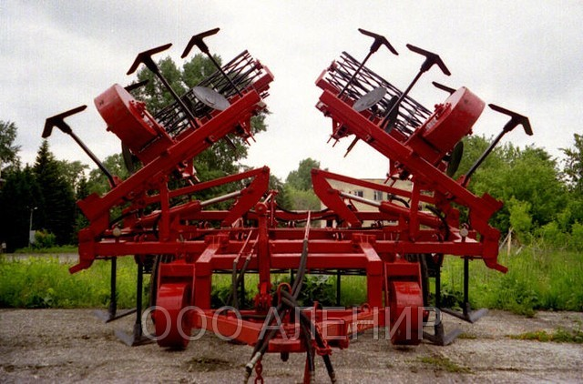
Комбинированный агрегат АКМ

Slide 14
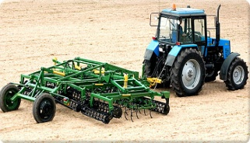
Комбинированный агрегат АКШ-6,0
Агрегат комбинированный широкозахватный АКШ-6.0 предназначен для предпосевной обработки почвы на глубину 4 – 8 см. с выполнением за один проход операций рыхления, выравнивания и прикатывания почвы. Первый ряд катков дробит комки и выравнивает поверхность поля, S-образные стойки с лапами производят рыхление, а два ряда планчатых катков выравнивают и уплотняют почву под посев.

Slide 15
Почвозащитная обработка применяется на почвах подверженных эрозии.
Она включает следующие операции:
не позднее 2-3 дней после уборки предшественника проводят пожнивное рыхление игольчатыми боронами;
при отрастании сорняков проводят безотвальное рыхление (КПШ-9, КПА-3,8) на глубину 8-10 см;
через 2-3 недели при наличии корнеотпрысковых сорняков вносят почвенные гербициды;
в конце сентября - начале октября поле обрабатывают плоскорезом на глубину 20-22см.
При размещении сои после кукурузы на силос вслед за уборкой предшественника проводят лущение стерни на глубину 4-5 см и вспашку комбинированным агрегатом в октябре на глубину 20-22см.

Slide 16
Весной проводятся следующие работы:
при наступлении физической спелости почвы проводится культивация зяби с боронованием на глубину 6-8 см;
внесение почвенных гербицидов;
культивация в день посева на глубину 5-6 см.

Slide 17
В ряде районов края применяется безгербицидная система основной и предпосевной обработки почвы. Она включает следующие операции:
рыхление почвы на глубину 10-12 см вслед за уборкой зерновых колосовых;
по мере появления сорняков рыхление повторяют;
вспашка плугами с предплужниками и прикатывание проводится в сентябре-октябре на глубину 20-22 см;
культивация без боронования на глубину 10-12 см до наступления зимы;
боронование на 3-4 см рано весной;
культивация на 10-12 см (1декаце апреля -1 декаде мая);
культивация на 8-10 см при прорастании сорняков;
культивация на 7-8 см (по мере необходимости);
предпосевная культивация на 3-6 см в день посева

Slide 18
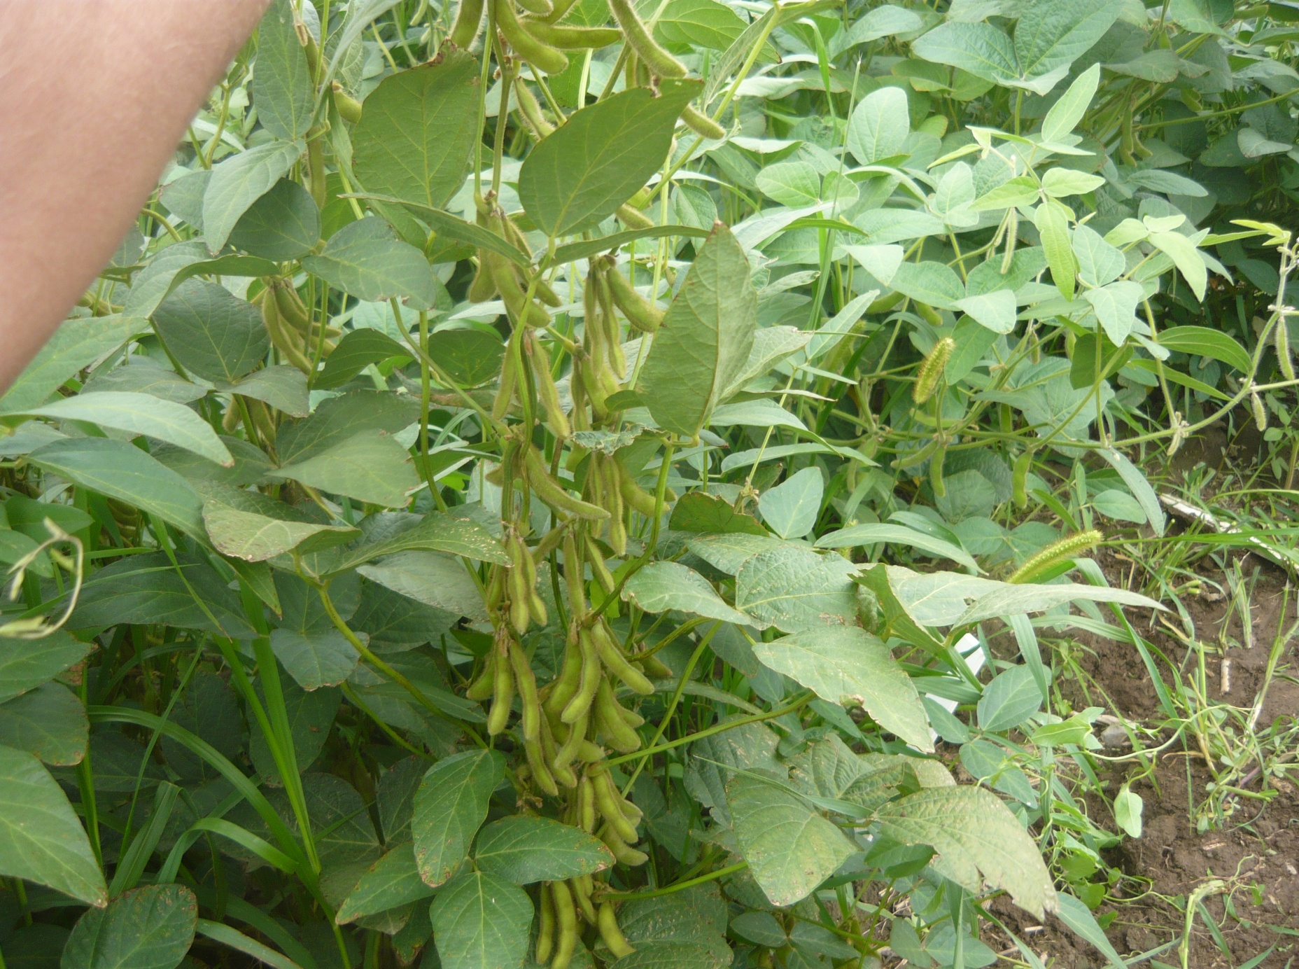

Slide 19
3.3Удобрение сои
Система удобрений сои
Соя культура требовательная к уровню минерального питания. Для формирования одного центнера зерна и соответствующего количества побочной продукции, соя выносит из почвы в среднем 8,4 кг азота, 22 кг фосфора и 3,6 кг калия.
И вместе с тем, соя как бобовая культура способна усваивать атмосферный азот посредством симбиоза с клубеньковыми бактериями. Исследованиями, проведенными в Ставропольском крае установлено, что азотные удобрения не оказывают существенного влияния на величину урожая сои в том случае, если семена перед посевом обрабатывались бактериальными удобрениями - ризоторфин

Slide 20
Биологическая азотфиксация позволяет на 40-70% удовлетворить потребности растений сои в азоте, сэкономить 50-80 кг/га азота минераль­ных удобрений, сохранить и увеличить запасы этого элемента в почве экологически чистым путем, повысить ценность сои как предшественника для других культур. Экономическая эффективность применения ризоторфина высокая, так как урожайность сои при этом повышается на 2,0-3,5 ц/га, со­держание белка в семенах возрастает на 2-4%.

Slide 21
Большинство почв Ставропольского края недостаточно обеспечено подвижным фосфором, который лимитирует урожайность большинства культур, в том числе сои. Его доза внесения должна быть дифференциро­вана по результатам определения содержания подвижного фосфора в почве и уровня планируемого урожая Фосфорные удобрения вносят осенью под вспашку. Соя - требовательная культура к уровню калийного питания. На почвах с недостаточной обеспеченностью обменным калием он становится лимитирующим фактором урожайности сои. В этой связи дозы калийных удобрений необходимо корректировать с учетом данных агрохимических картограмм и уровня урожайности

Slide 22
3.4Подготовка семян к посеву
Получение высоких и устойчивых урожаев сои во многом зависит от посевных качеств семенного материала. Для посева используют отсортированные, выровненные семена с высокой энергией прорастания и всхожестью, не поврежденные вредителями и болезнями. Согласно ГОСТа 9669-75.

Slide 23
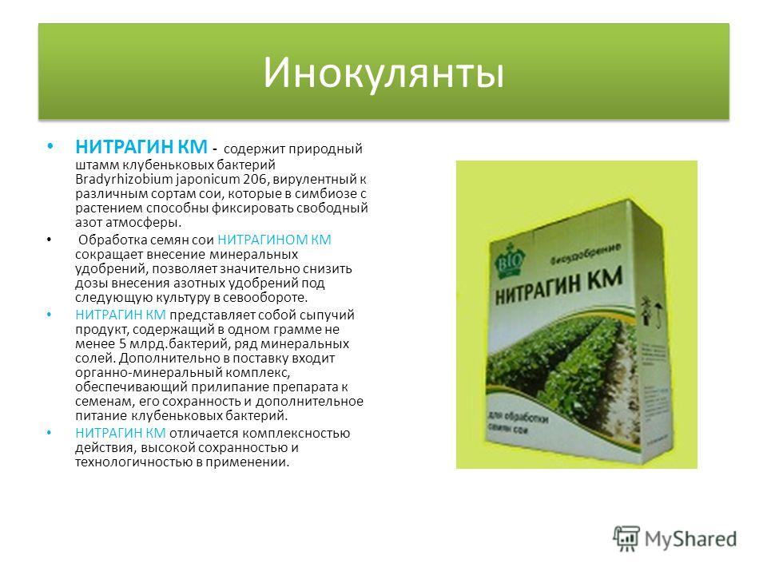
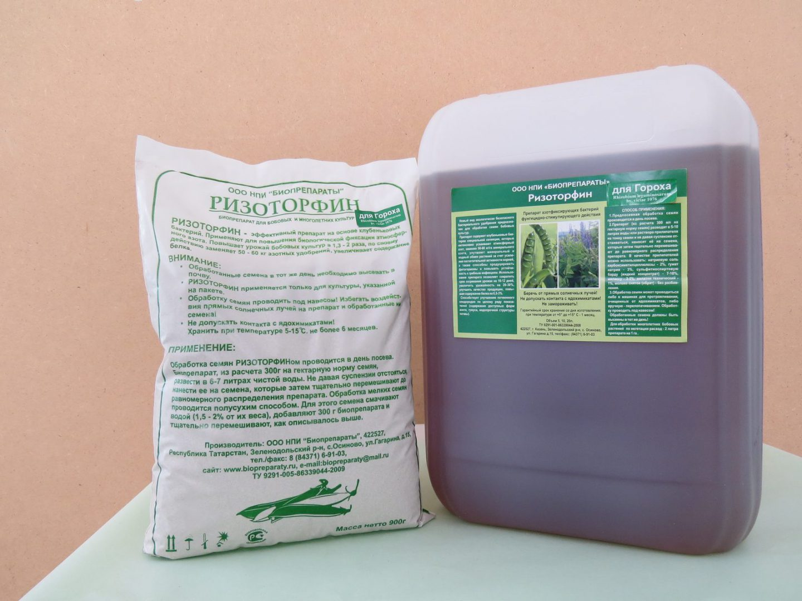

Slide 24
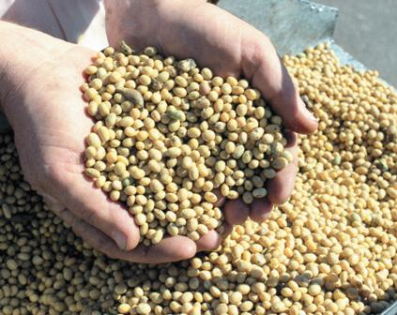
Подготовка семян к посеву

Slide 25
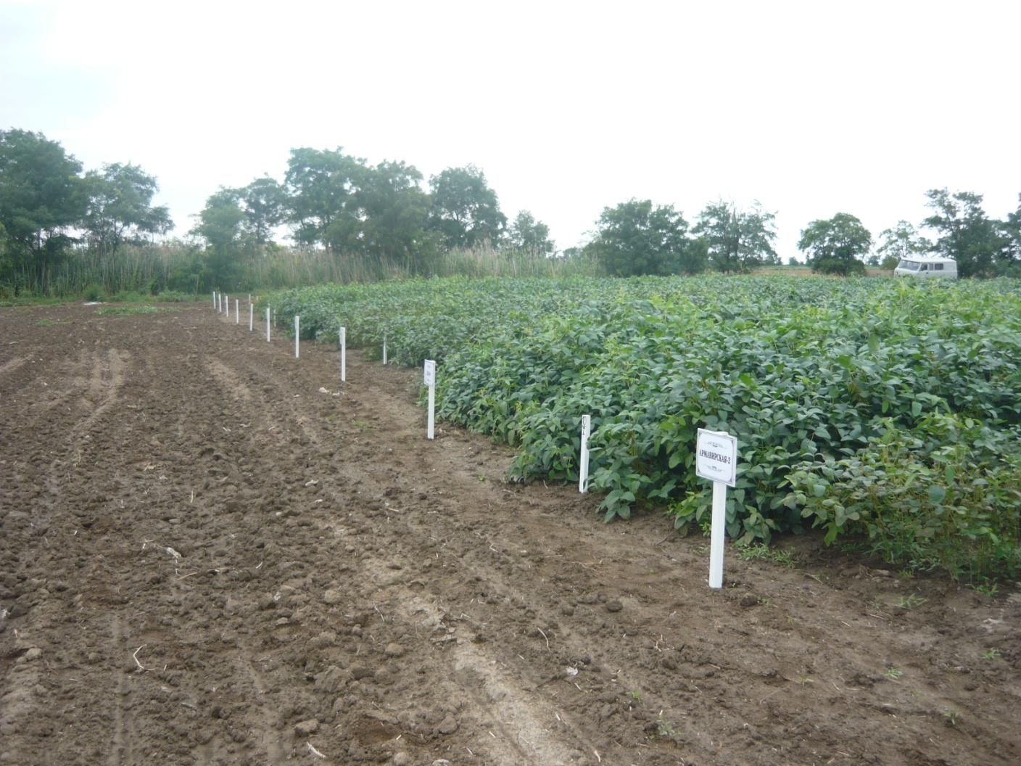

Slide 26
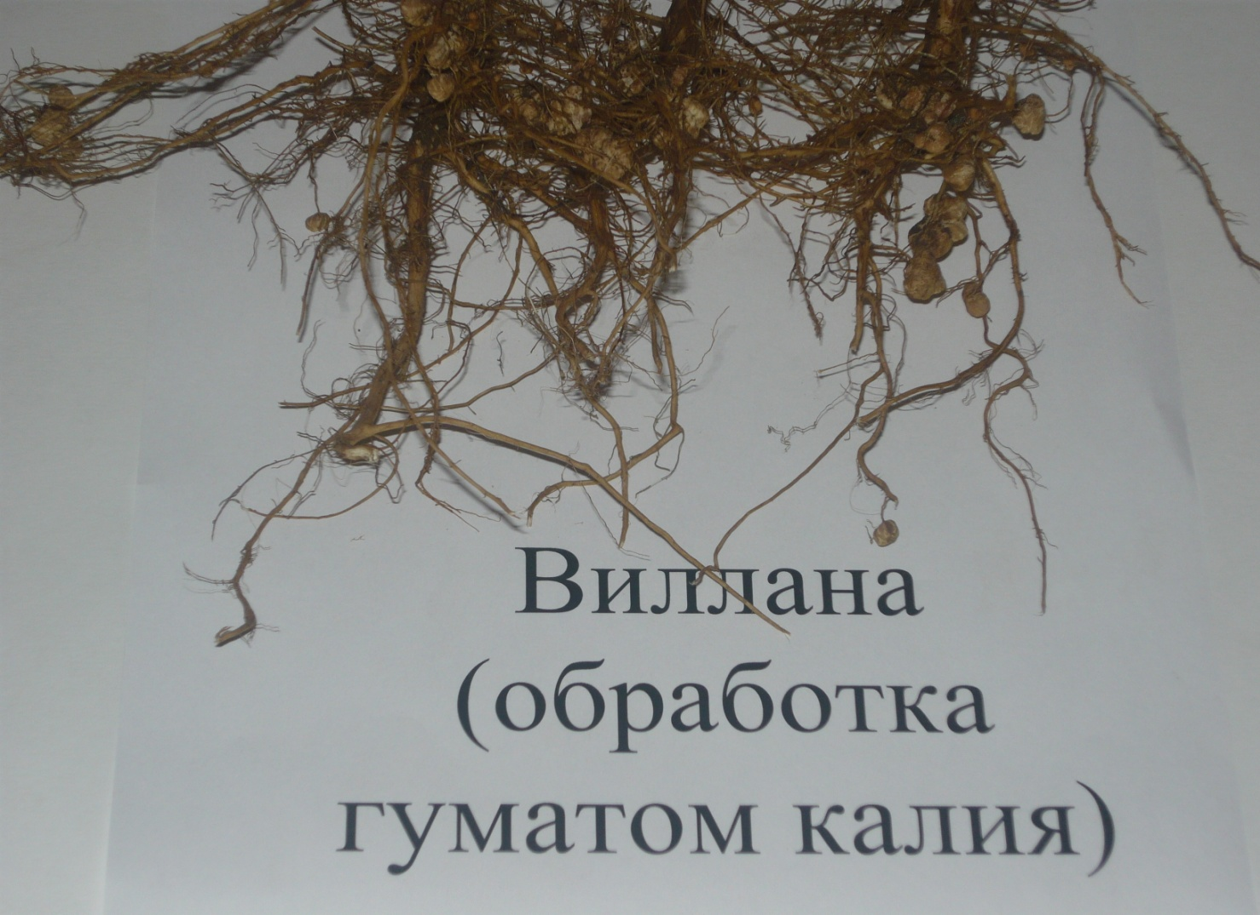
Азотфиксирующая деятельность растений сои

Slide 27
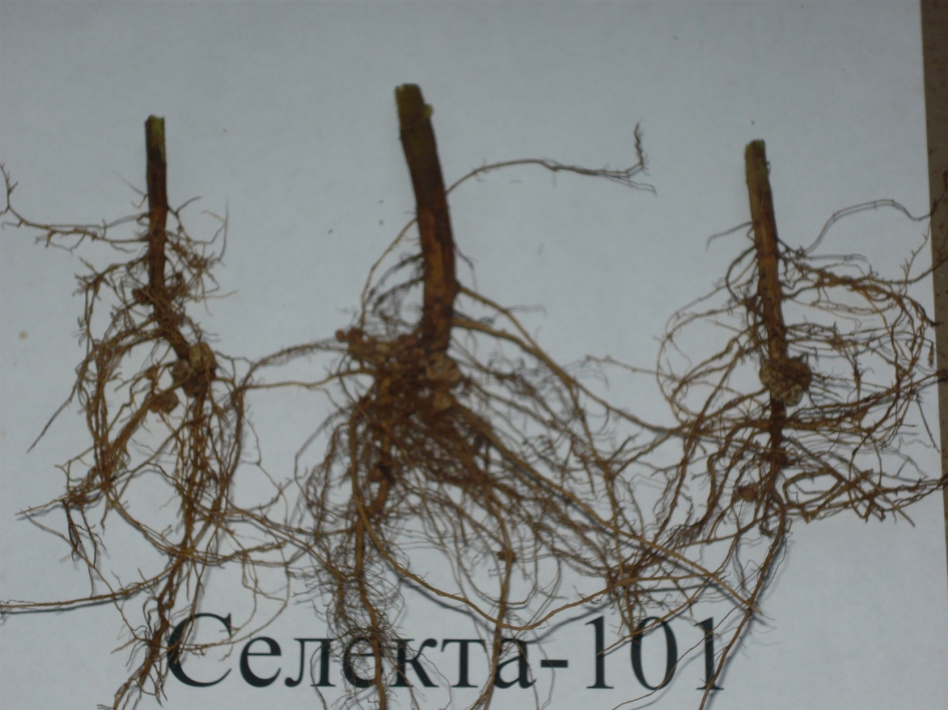

Slide 28
3.4Сроки и способы посева, норма высева, глубина заделки
Одним из основных критериев наступления оптимальных сроков сева является устойчивое прогревание почвы до 12-14° С на глубине 0-5 см для среднеспелых сортов и до 16-18°С для раннеспелых, и вместе с тем, спешить с посевом сои не следует. Объясняется это тем, что за счет дополнительных механических обработок почвы в предпосевной период можно существенно снизить засоренность нолей

Slide 29
Для посева сои хорошо себя зарекомендовала сеялка «Казачка» (СЗУ 3,6; СЗУ-12). Она предназначена для различных способов посева с одновременным внесением минеральных удобрений: рядковым, подпочвенно-разбросным, бороздковым, гребневым способом. Сеялка обеспечивает посев на уплотненных почвах без предпосевной культивации с заделкой 82-91% семян на заданную глубину и полностью исключает выброс семян на поверхность почвы

Slide 30
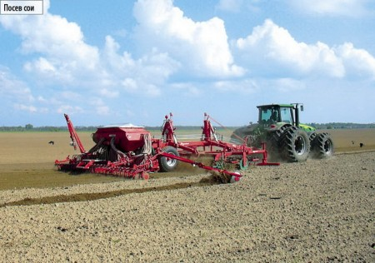
Посев сои

Slide 31
В зависимости от влажности почвы глубина заделки семян колеблется от 3 до 6 см в увлажненный слой почвы.
Норма высева первоклассных семян для среднеспелых сортов 300- 350 тыс/га, среднераннеспелых 450-500 тыс. га. На орошаемых землях она увеличивается в среднем на 100 тыс/шт.га.
Основной задачей посева сои является, обеспечение активных всходов и оптимальной площади питания растений. Это достигается выбором лучших сортов и способов посева, норм высева и глубины заделки их в соответствии с современными, научно-обоснованными агротребованиями

Slide 32
3.5Уход за посевами
Сою повреждают около 100 видов вредителей. Наиболее распространенные, многочисленные и вредоносные виды насекомых в условиях Ставропольского края — соевая плодожорка, паутинный клещ, соевая полосатая блошка, клубеньковые долгоносики, растительноядные клопы, тли.

Slide 33
Меры борьбы с вредителями
- Соблюдение севооборота.
- Зяблевая вспашка участков, вышедших из-под посевов сои.
-Сбор и уничтожение растительных остатков в местах обмолота сои.
- В период формирования завязи при заселении гусеницами соевой плодожорки 5 % растений или при откладке 2-3 яиц на растение 1-2 -кратное опрыскивание инсектицидами:
- Би-58 Новый,40 % к.э. - 0,5-0,9 л/га;
- Карбофос, 50 % к.э. - 0,5-1,0 л/га;
- Децис, 2,5 % к.э. - 0,2 л/га;
- Сумицидин, 20 % к.э - 0,3 л/га;
- Рогор, 40% к.э. -0,5-1,0 л/га;
- Золон, 35 % к.э. — 1,4 л/га;
- Децис Экстра, 12,5 % к.э. - 0,04 л/га;
- Фьюри, 10% в.э.- 0,1-0,15 л/га.

Slide 34
Борьба с болезнями
В Ставропольском крае на сое распространены и вредоносны пероноспороз, септориоз, фузариоз, аскохитоз, церкоспороз, бактериозы, мозаика, возможно проявление и других болезней, таких как мучнистая роса, ржавчина, белая гниль.

Slide 35
Меры борьбы с болезнями
- Сою возделывать в севообороте .
-Семена заготавливать со здоровых участков , тщательно их очищать и заблаговременно протравливать»
ТМТД, 80% с.п.-3,4 кг/т;
Фундазол, 50 % с.п.- 3,0 кг/га.
Феразим, 50% к.с.- 1,0-1,5 л/т.
-Бактеризацию семян проводят не ранее чем через 20-30 дней после протравливания. Выращивание менее поражаемых сортов Вилана , Армавирская 15 и др.

Slide 36
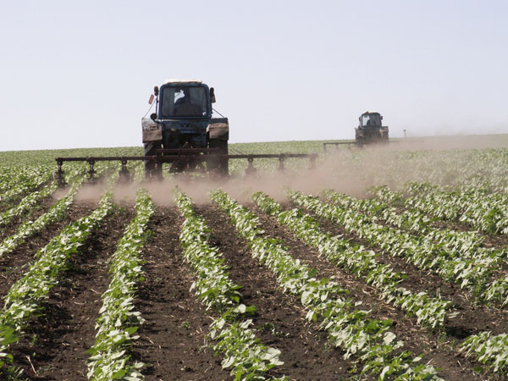
Борьба с сорной растительностью

Slide 37
Применение гербицидов
Авадекс БВ,
к.э. 1,7-3,4Опрыскивание почвы
(с немедленной заделкой) до посева
Дуал Голд, к.э.1,6-3,0 Опрыскивание почвы
(с заделкой) до посева или до всходов культуры
Команд, к.э.2,0-2,5Опрыскивание почвы до
всходов культуры или в фазе 2-3 листьев сорняков
Пивот, в.к.0,5-1,0 Опрыскивание почвы до
посева (с заделкой), до всходов
или опрыскивание посевов в фазе всходов - 2 настоящих листьев
культуры.
Галакси Топ, в.р.к. 1,5-2,0Однолетние двудольные
Опрыскивание после всходов в фазе 1^4 листьев культуры и 2-6 листьев сорняков

Slide 38
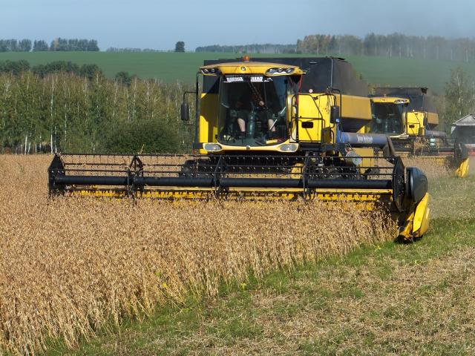
Уборка сои

Slide 39
Своевременная и качественная уборка позволяет в значительной степени сохранить выращенный урожай, получить семена высокого класса. В условиях орошения уборка сои затягивается на 10-12 дней и происходит неравномерно. Поэтому, важное значение имеет своевременное прекращение поливов с тем, чтобы исключить переувлажнение почвы в период созревания семян.
При возделывании среднепоздних и среднеспелых сортов, при влажной погоде, а также при сильной засоренности посевов (щирица запрокинутая, амброзия полыннолистная, гумай) необходимо проведение десикации посевов сои. Для этой цели используют реглон супер 15% в.р. в дозе 2 л/га или баста 14% в.р. в дозе 1,5-2 л/га
На зерно сою убирают в фазу полной спелости. Основной признак полной спелости - опадение листьев, подсыхание стеблей, побурение всех бобов и стеблей. Семена к этому времени подсыхают и отстают от створок бобов, их влажность не превышает 16%. В течение дня влажность зерна и стеблей изменяется, поэтому молотильный аппарат комбайна надо регу­лировать.

